Slide 1
Goal-Driven Use Case approach in Chapter 3.5
第三組

Slide 2
目標導向使用案例(GDUC)
Goal Driven Use Case
改善Use Case View無法表達Nonfunctional Requirement的缺點
特色
以目標建構使用案例的模型，取得使用案例
區別強制性和非強制性目標，以處理非功能性需求不精準的問題
在使用案例中加入目標的資訊
找出目標和使用案例之間的關係以分析需求之間的互動

Slide 3
GDUC四步驟
確認角色
確認目標
建立使用案例模型
評估目標

Slide 4
Step1-確認角色
召集者
召開會議、通知會議參加者、參加者時間衝突時做決定
參與者
指出可參與會議的日期、地點、器材、註冊參與會議
執行者
維護、監督此系統
主要角色(Primary Actor)：召集者、參與者
次要角色(Secondary Actor)：執行者

Slide 5
STEP2. 確認目標
分類目標、一致性格式
能力面
觀點面
內容面

Slide 6
能力面
完全滿足 vs.局部滿足
強制性目標 vs. 非強制性目標
基本需求
弱相依關係
舉例：會議系統中
所有參與者出席
部分參與者出席「最大方便度議程」

Slide 7
觀點面
角色觀點 vs 系統觀點
使用者會如何使用？
系統如何提供相關服務？
舉例：動態重新規劃會議

Slide 8
內容面
功能性 vs. 非功能性
功能性：元件內部狀態、行為->模組化
非功能性：需要被滿足的限制條件
舉例：會議要求滿足 vs 最大參與個數、最大方便度議程

Slide 9
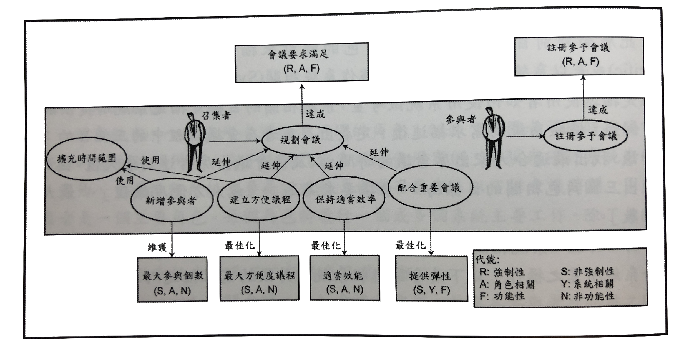
Step3 - 建立使用案例模型
GDUC將每個使用案例視為與目標之完成、最佳化與維護相關之流程。
圖3-25 會議排程系統的目標導向使用案例模型

Slide 10
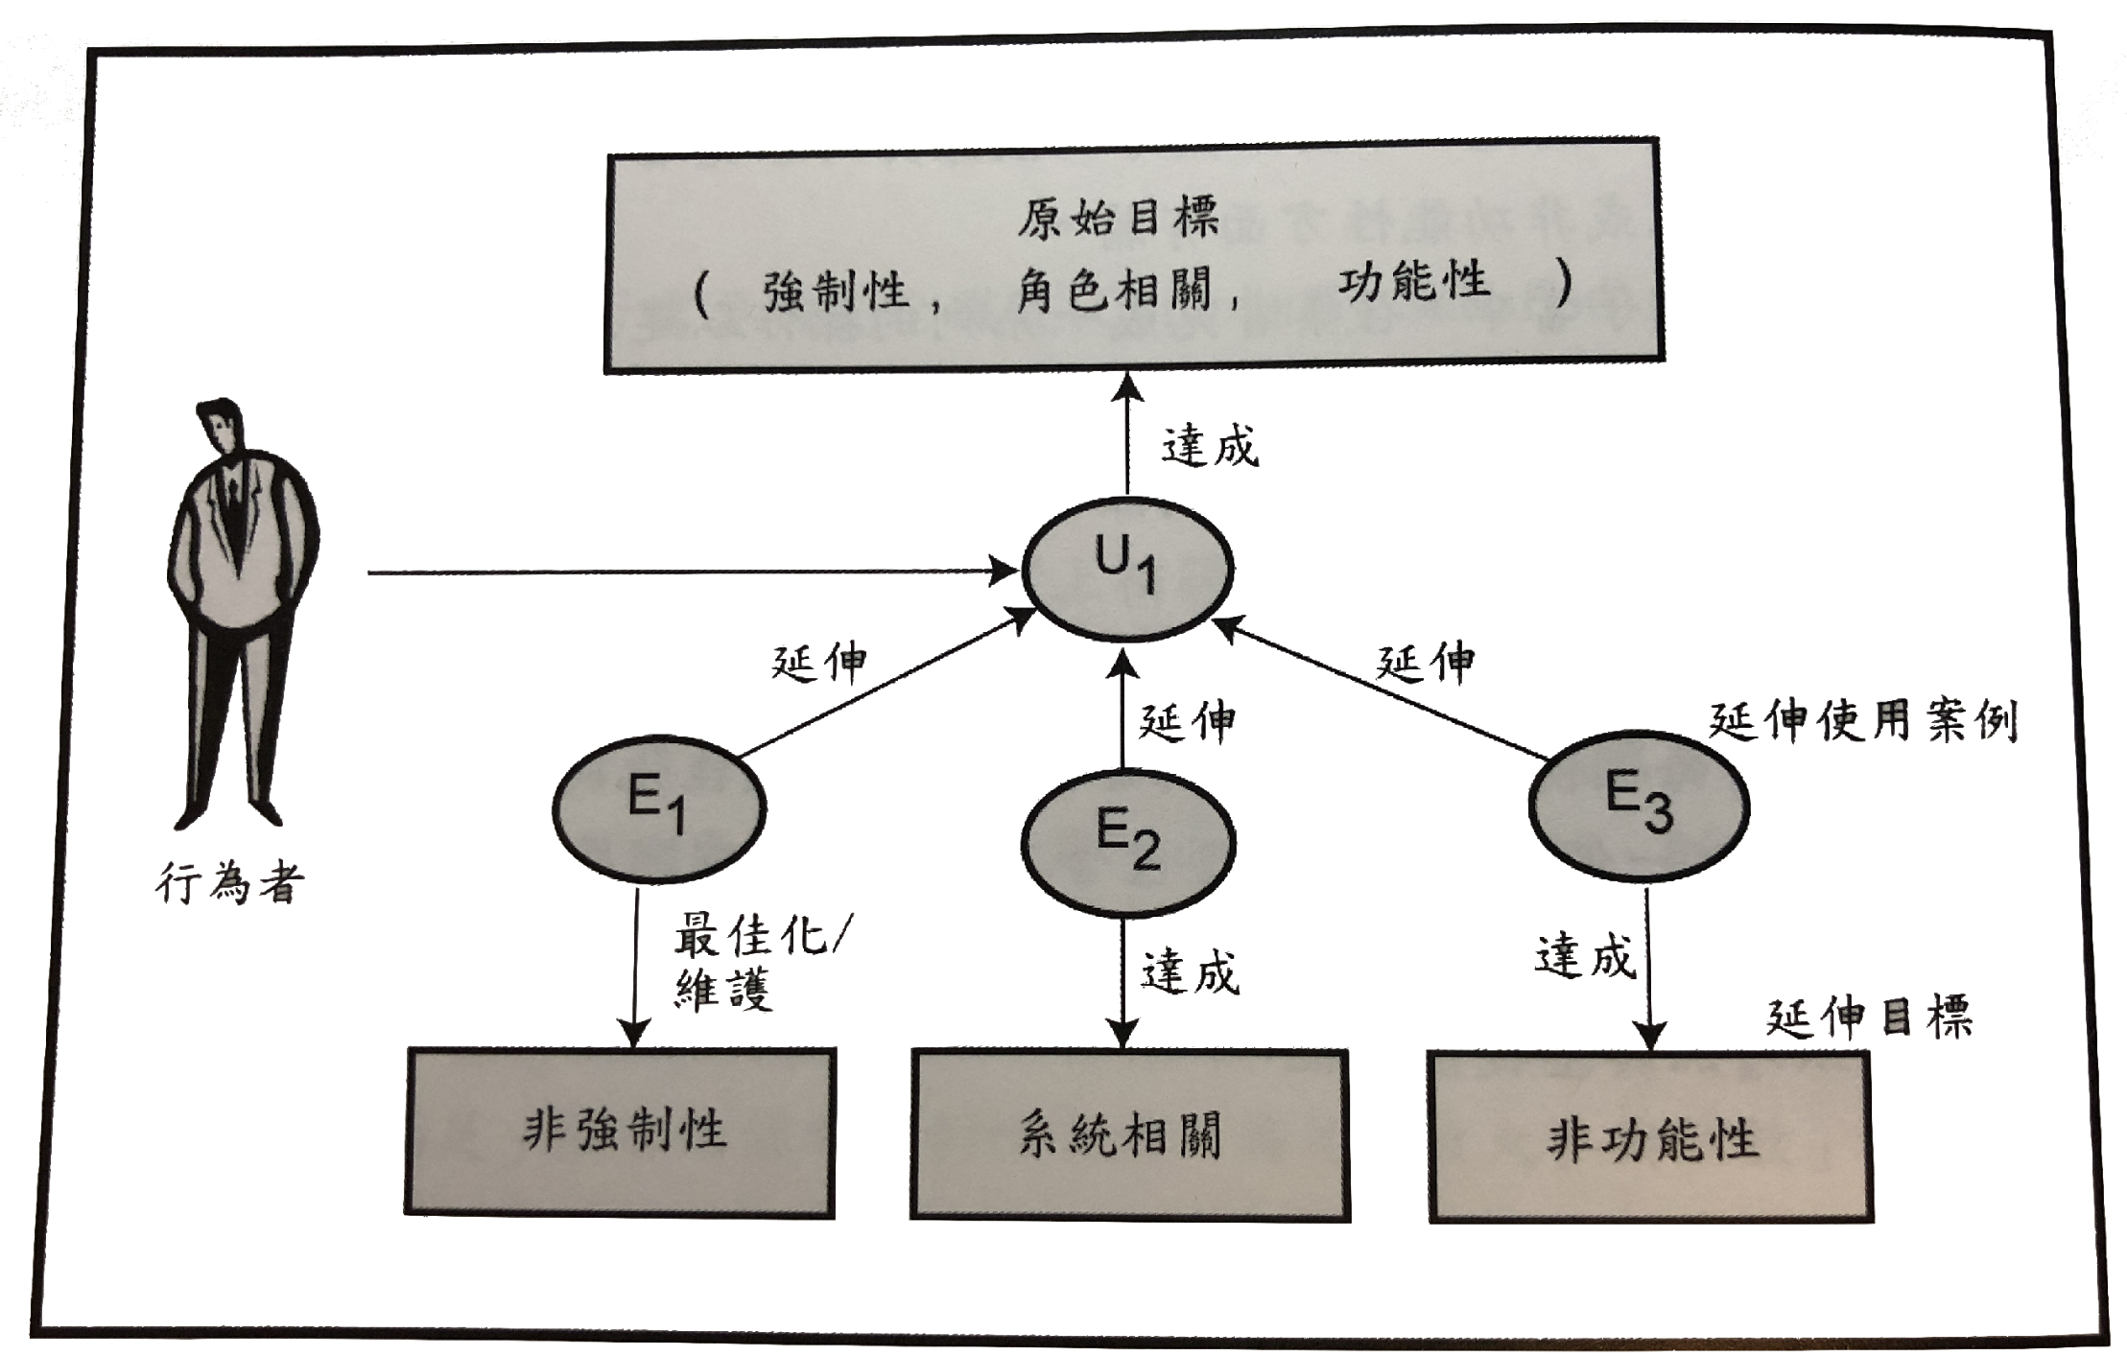
Step3.1 -確認原始的使用案例
確保原始的使用案例是否合適的表示系統的基本需求
原始使用案例會和角色結合，以描述達成原始使用案例目標之流程
原始使用案例是屬於強制性、角色相關和功能性的。
圖3-26 從目標衍生出使用案例

Slide 11
step3.1 -確認原始的使用案例(Cont.)
可替代流程(Alternative Course)
復原(Recover)：描述恢復原始使用案例之流程
失敗(Failure)：描述使用案例無法恢復的解決方案
規劃會議的基本流程(Basis Course)
決定可開會之日期範圍、地點、會種類和可能出席的會議者
讓三語者輸入個人日常工作事項
根據所提供的資訊產生會議時間
通知所有參與者出席會議
注意：問題陳述沒有指出什麼時候需要取消會議，因此需要將此資訊引領出來

Slide 12
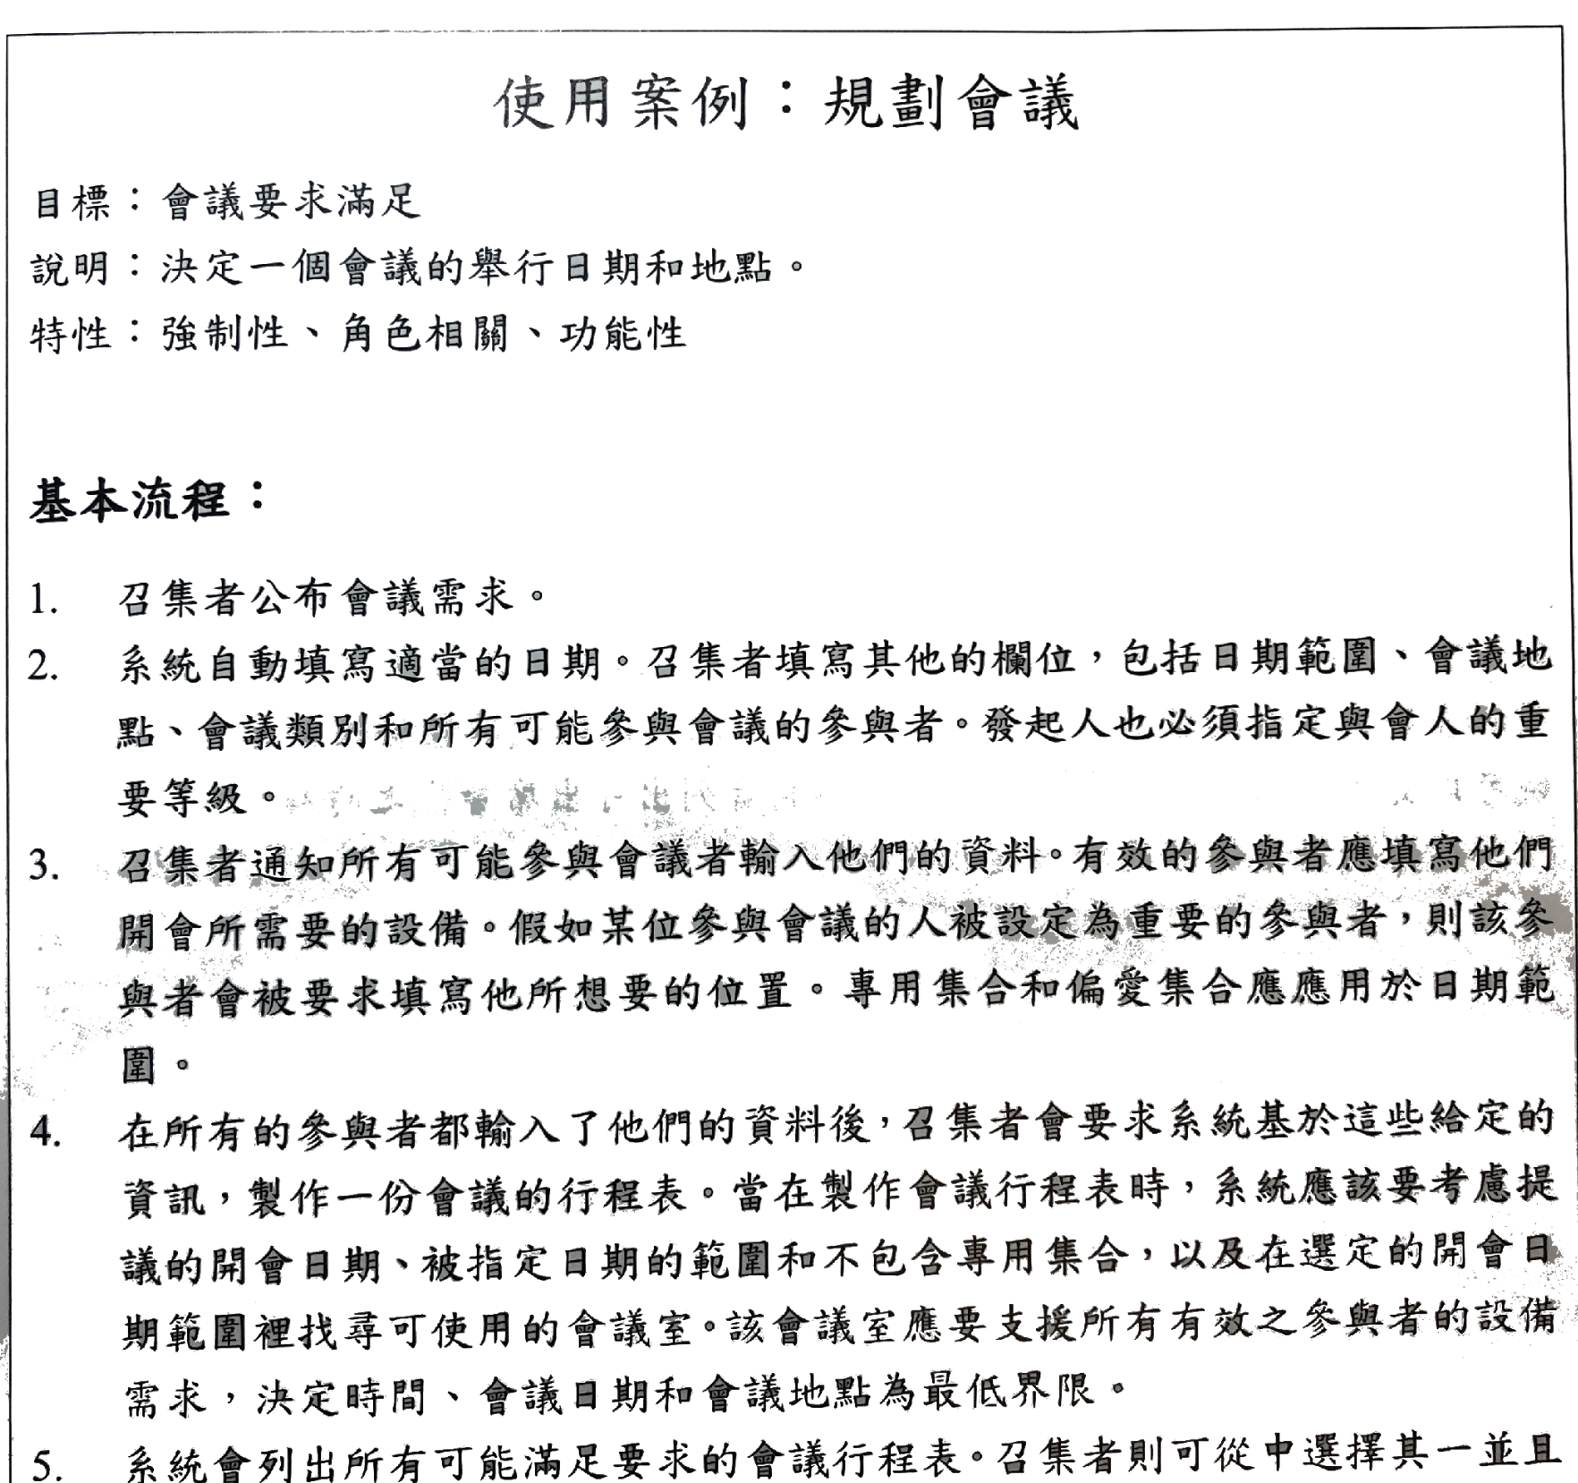
規劃會議實例

Slide 13
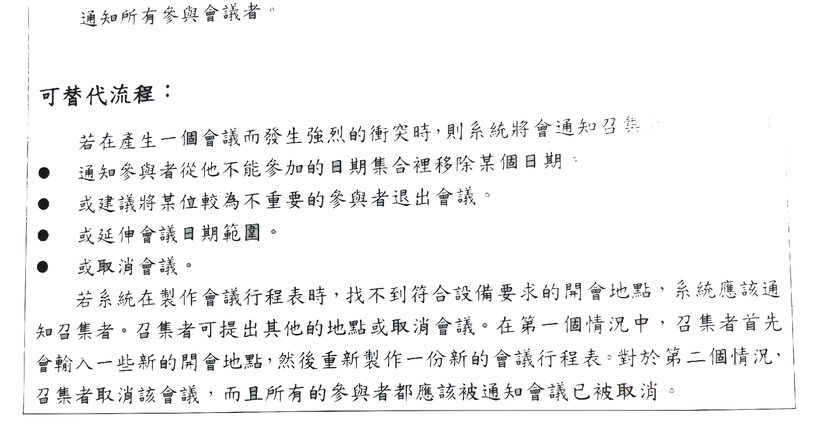
規劃會議實例(Cont.)

Slide 14
步驟3.2:延伸使用案例
設計『原始使用案例』以達到『原始目標』。
強制 且 角色相關 且 功能性
設計『延伸使用案例』以達到『原始目標』以外的目標
非強制 或 系統相關 或 非功能性
Notes:
要達到『原始目標』，要設計『原始使用案例』。
若要達到『原始目標』以外的目標，那就要設計『延伸使用案例』。
我們知道原始目標是強制、角色相關、功能性的。
換句話說，原始目標以外的目標，要馬不是強制（那就是非強制）、要馬不是角色相關（那就是系統相關）、要馬不是功能性（那就是非功能性）。

Slide 15
步驟3.2:延伸使用案例
非強制目標
維護『非強制目標』：『新增參與者』
最佳化『非強制目標』：『建立方便議程』
若『延伸使用案例』失敗了，則以『可替代流程』尋求解決。
非功能性目標
『達成』非功能性目標：『保持適當效率』
系統相關目標
『達成』系統相關目標：『配合重要會議』
Notes:
這邊先定義一下『延伸使用案例』是怎麼幫助『原始目標』以外的目標的。 定義一下動詞。
『非強制目標』，可以用『延伸使用案例』來『最佳化』與『維護』。
『系統相關目標』跟『非功能性目標』，則是借『延伸使用案例』來『達到』的。
這邊要請有帶課本的讀者，翻開課本第70頁，配合3-25那張圖來看。
除了我們的『原始目標』：『規劃會議』之外，還有四個目標，這些目標就要靠『延伸使用案例』。
『參與個數』是一個『非強制目標』，我們要去『維護』，因此我們有了個『延伸使用案例』叫做『新增參與者』。
『方便度』也是個『非強制目標』，我們要『最佳化』，因此我們有了個『延伸使用案例』叫做『建立方便議程』。
『效能』是個『非功能性目標』，我們要『達到』，因此我們有了個『延伸使用案例』叫做『保持適當效率』。
『彈性』是個『系統相關性目標』，我們要『達到』，因此我們有了個『延伸使用案例』叫做『配合重要會議』。

Slide 16
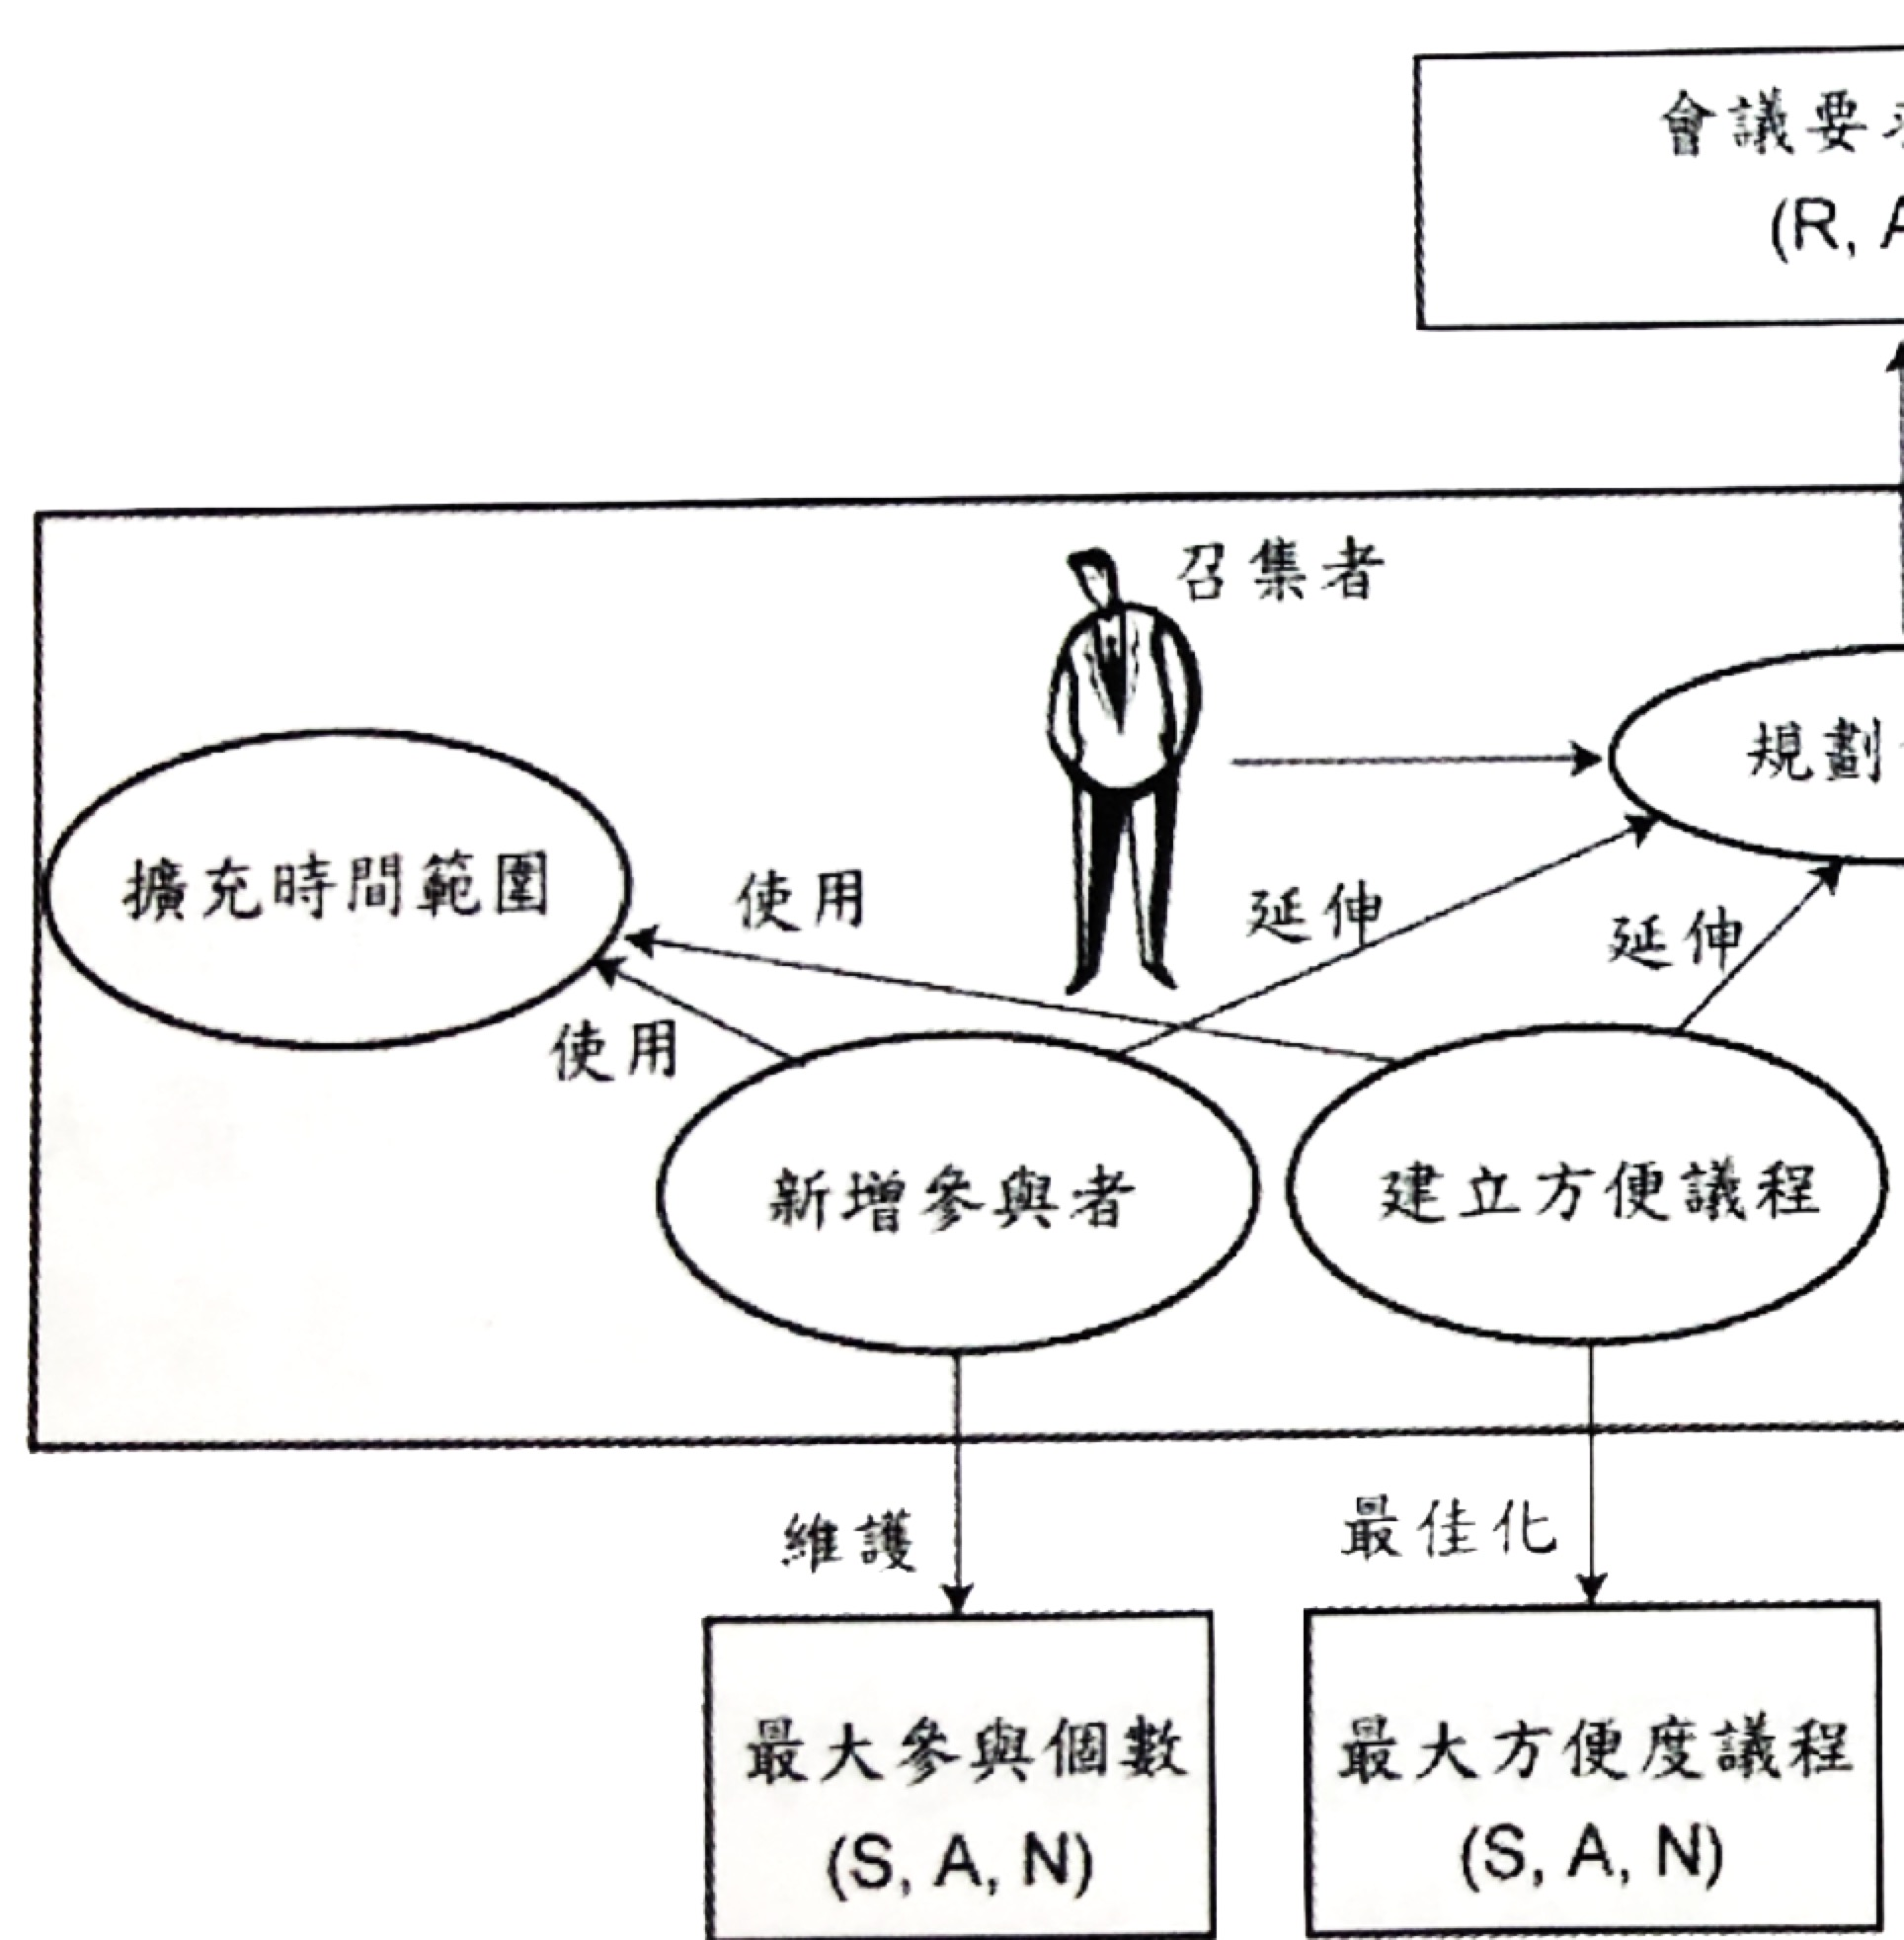
步驟3.3:精煉使用案例模型
『增加參與者』與『建立方便議程』這兩個目標，都可以藉由『延長會議日期範圍』來達到。
Notes:
這邊有個問題 Use-Case Model不是應該叫『使用案例模型』嗎？
怎麼書裡翻譯成『使用者模型』？？
『新增參與者』與『建立方便議程』這兩個目標，都可以藉由『延長會議日期範圍』來達到。
所以就把這兩個使用案例重複的部分，抽出來，變成一個『抽象使用案例』：『擴充時間範圍』

Slide 17
Step4 - 評估目標
1.使用案例與目標之關係
2.對目標有關聯的影響
3.副作用
4.使用案例層中目標間之互動
5.系統層中目標間之互動
6.原始目標和延伸目標之間的互動
7.延伸目標之間的互動

Slide 18
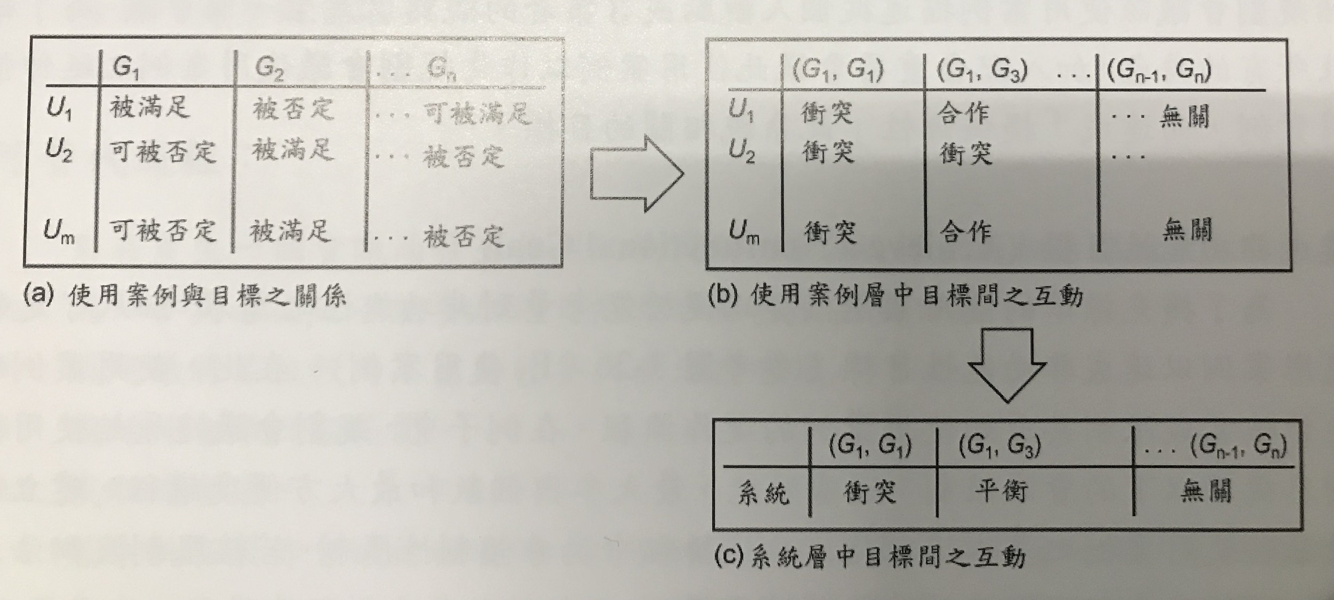
GDUC評估需求目標的三個步驟

Slide 19
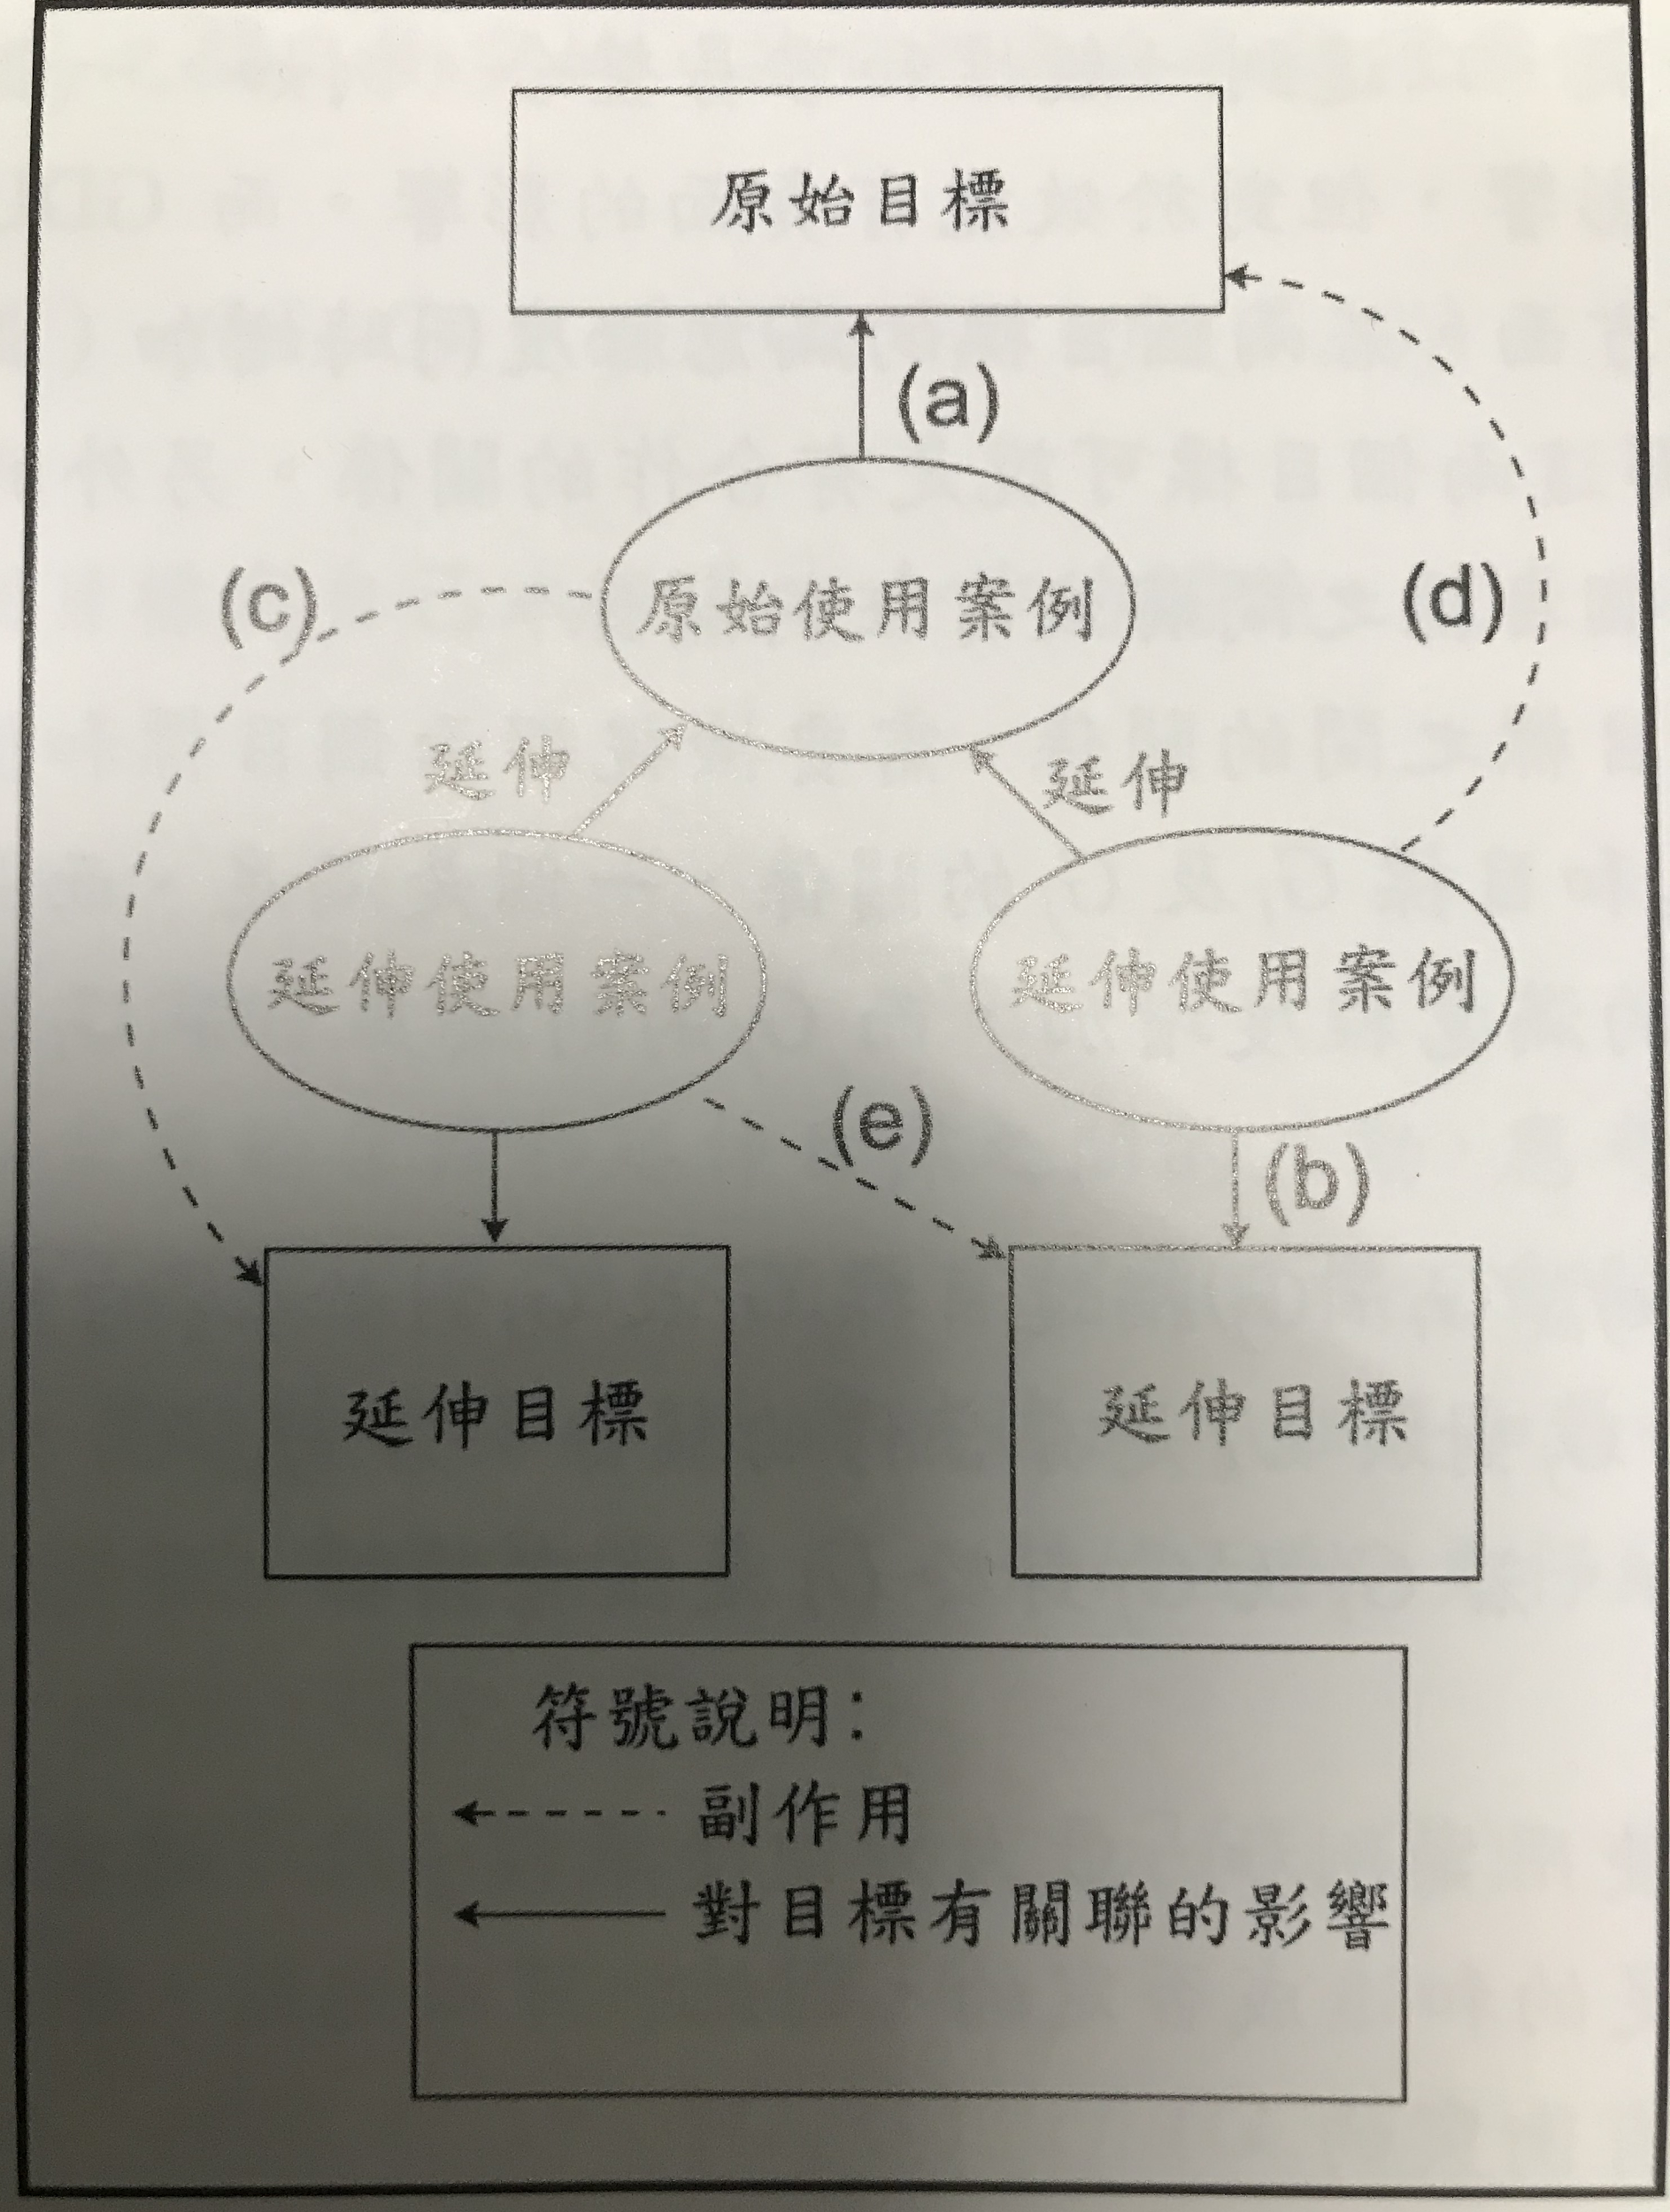
使用案例與目標的關係
(a)基本流程可可滿足原始目標
(b)維護非強制性目標，使目標最佳化
(c)執行原始使用案例成功，對應的延伸
目標可被達成
(d)若延伸使用案例能達成系統相關目標
會接影響與他相連的原始使用案例
(e)延伸使用案例可能損害其他延伸使用
案例和無關聯之延伸目標

Slide 20
使用案例層中目標間之互動
CPuk(Gi，Gj)>0 Gi與Gj對於Uk有合作關係
CFuk(Gi，Gj)>0 Gi與Gj對於Uk有衝突關係
CPuk(Gi，Gj)<0 且 CFuk(Gi，Gj) Gi與Gj對於Uk沒有關聯
CF建立方便議程(最大方便度議程，適當效能)=正

Slide 21
系統層中目標間之互動
Rs(Gi ，Gj) = <CP(Gi ，Gj)，CF(GI，Gj)>
Rs(Gi ，Gj) = <負，負> :表示Gi和Gj無關
Rs(Gi ，Gj) = <正，負> :表示Gi和Gj合作
Rs(Gi ，Gj) = <負，正> :表示Gi和Gj衝突
Rs(Gi ，Gj) = <正，正> :表示Gi和Gj平衡

Slide 22
原始目標之間的互動
若Gi與Gj他們各自的使用案例Ui與Uj為合作關係，他們也是合作關係
CP(Gi，Gj) = CPui(Gi，Gj)𑂽CPuj(Gi，Gj)
若Gi與Gj他們各自的使用案例Ui與Uj為衝突關係，他們也是衝突關係
CF(Gi，Gj) = CFui(Gi，Gj)𑂽CFuj(Gi，Gj)

Slide 23
原始目標和延伸目標之間的互動
Gmrs([會議要求滿足]) Gmcs([最大方便度議程])
(1)目標Gmrs微弱依賴於目標Gmcs，極其之間的互動
(2)Gmrs及Gmcs之間對於規劃會議使用案例
(3)Gmrs及Gmcs對於Umcs的互動
Rs(Gmrs，Gmcs) = <CP(Gmrs，Gmcs)，CF(Gmrs，Gmcs)>
CP(Gmrs，Gmcs) = CP(Gmrs，Gmrs)𑂽CPupm(Gmrs， Gmcs)𑂽CPumcs(Gmrs，Gmrs) = true

Slide 24
延伸目標之間的互動
Rs(Gi1，Gj1)=<CP(Gi1，Gj1)，CF(Gi1，Gj1)>
Gmcs(最大方便議程) Gap(適當效率)Gkap(保持適當效率)
Rs(Gmcs，Gap)=<CP(Gmcs，Gap)，CF(Gmcs，Gap)>
CP(Gmcs，Gap)=CP(Gmcs，Gmrs)𑂽CP(Gap，Gmrs)𑂽CPumcs(Gmcs，Gap)𑂽CPukap(Gmcs，Gap)=False

